Slide 1
HELENIZAM

Slide 2
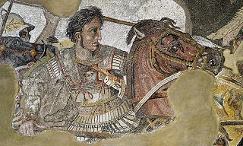
VLADARI
338.g.pr.Kr.-Makedonija pod vlašću Filipa II.-ratuje i postaje gospodar Grčke
nakon smrti Filipa II. Makedonskog-ostavio jaku vojsku i mornaricu
naslijedio ga sin Aleksandar Veliki, Aristotelov učenik
Aleksandar pobjeđuje u ratu protiv Perzije-334.g.pr.Kr.-331.g.pr.Kr.

Slide 3
ALEKSANDROVA VLADAVINA
želi ujediniti Istok i Zapad u veliko carstvo sa grčkim stilom života, jezikom i kulturom
lakše osvaja nova područja zbog grčkih kolonija
Aleksandar osvojio prema Istoku: Mala Azija, Egipat, Perzijsko Carstvo do granica Indije
osvojeni gradovi imaju Grčko demokratsko ustrojstvo
u 11 godina vladavine-stvorio najveću i najmoćniju državu na svijetu

Slide 4
CARSTVO ALEKSANDRA VELIKOG

Slide 5
RASPAD DRŽAVE
nakon smrti Aleksandra Velikog nastaje mnogo manjih država u kojima vladaju vojskovođe Dijadosi
tri dinastije : Antigonidi, Ptolemejevići i Seleuković vladaju sve do dolaska Rimskog Carstva

Slide 6
DOBA HELENIZMA
povijesno razdoblje - 4.st.pr.Kr.-2.st.pr.Kr.
smještaj : Jugoistok Balkanskog poluotoka sve do rijeke Ind
HELENIZAM-naziv za kulturna i povijesna zbivanja nakon makedonsko-grčkog prodiranja na Istok
svaki obrazovani čovjek u Grčkoj smatra se Helenom
HELENISTIČKA KULTURA-miješanje kultura Grčke i Istoka Egipatska
Perzijska
Židovska
sjedište Helenizma grad u Egiptu-ALEKSANDRIJA 332.g.pr.Kr. Utemeljio ga makedonski kralj Aleksandar Veliki
većina gradova dobro razvijeni i prometno povezani
razvoj luka na obalama

Slide 7
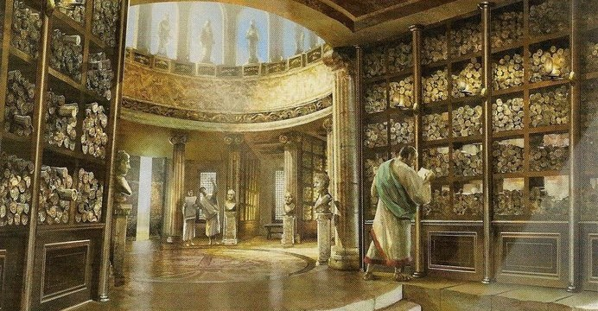
KULTURA
najveća knjižnica u kojoj se čuvalo oko pola milijuna svitaka
Stradala u požaru pod rimskom vladavinom

Slide 8
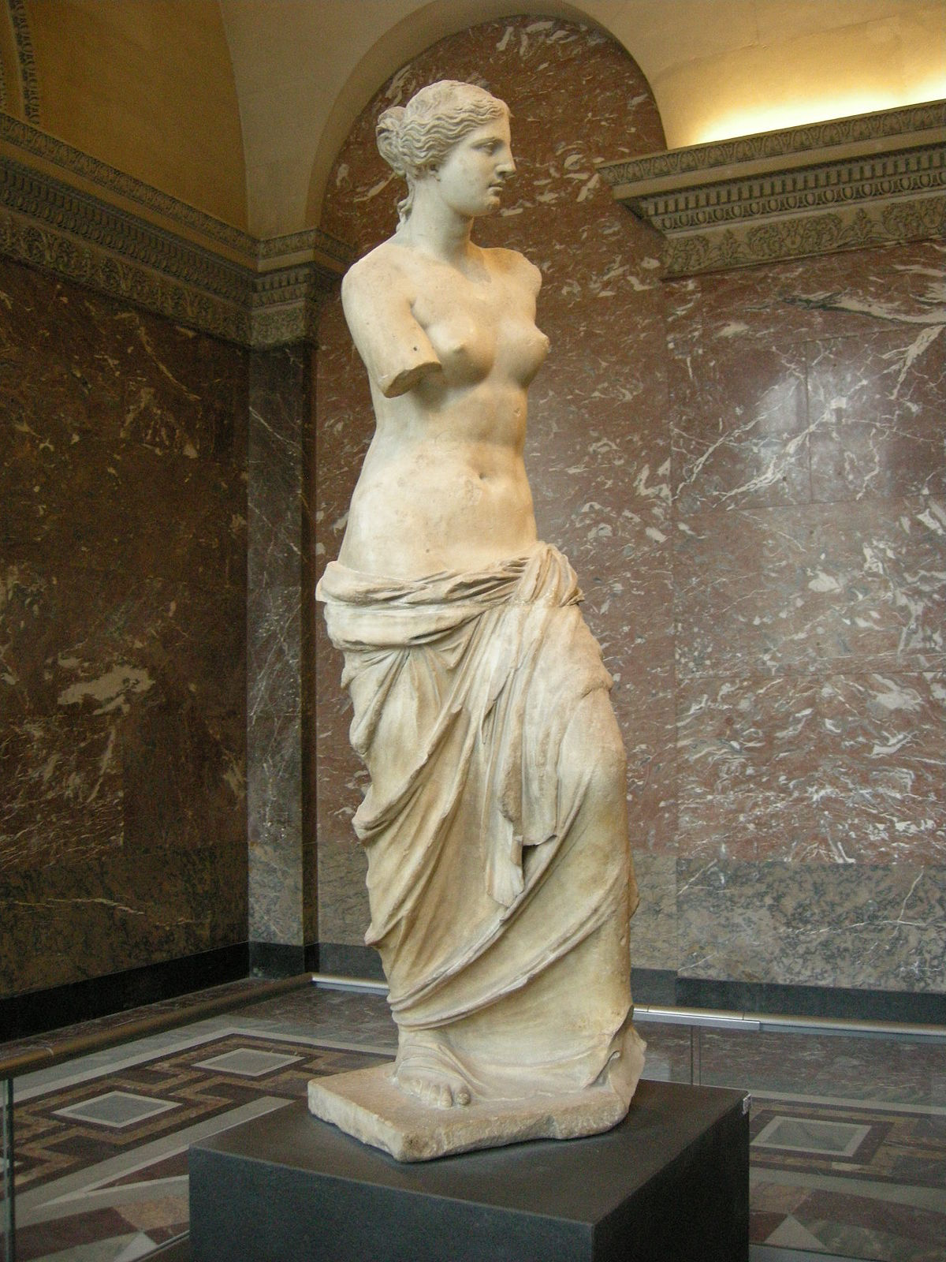
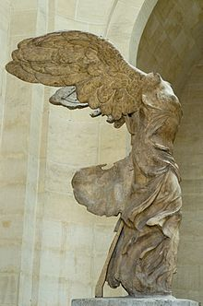
KIPARSTVO
kiparstvo u helenizmu, dobiva se dojam pokreta, detalja i izražaja
<-VENERA

Slide 9
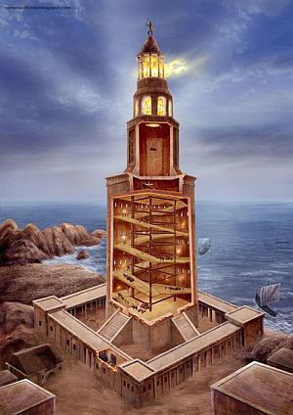
ARHITEKTURA
prvi svjetionik na svijetu Faros, sagrađen ispred Aleksandrije 299.g.pr.Kr.

Slide 10
ZNANOST
matematika-Euklid
fizika-Arhimed
astronomija
filizofija
Aleksandrijska škola: država plaćala učenjake

Slide 11
HVALA NA POZORNOSTI!
Mihael Šolčić 5.b

